Slide 1
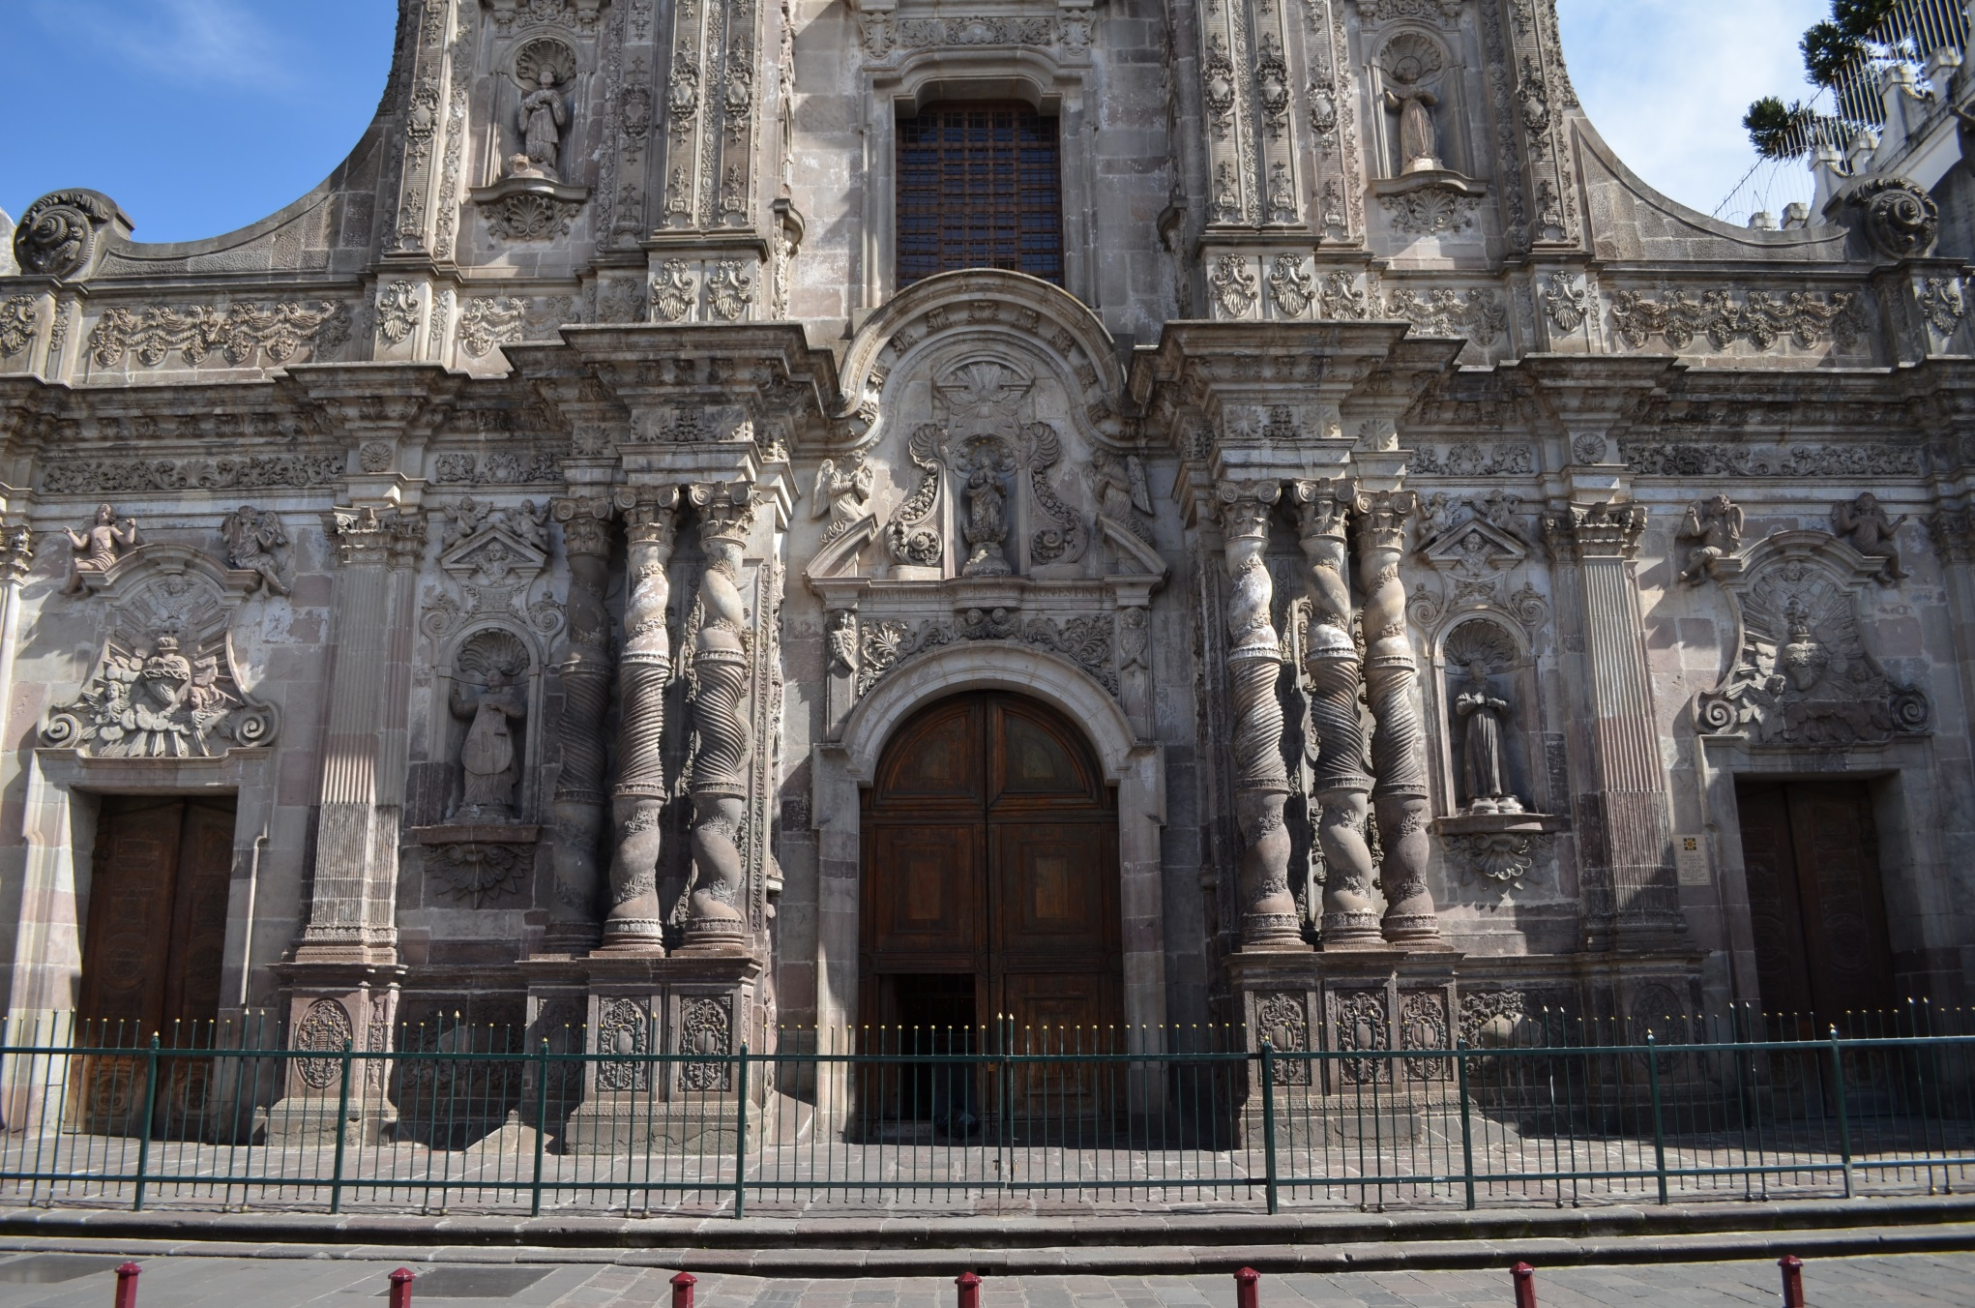
ESCUELA POLITÉCNICA DEL EJÉRCITO CARRERA DE INGENIERÍA GEOGRÁFICA Y DEL MEDIO AMBIENTE PROYECTO DE GRADO PARA LA OBTENCIÓN DEL TÍTULO DE INGENIERÍA: ANÁLISIS COMPARATIVO DE UN SISTEMA DE ESCANEO DIGITAL Y CONSTRUCCIÓN DE OBJETOS 3D DE CORTO ALCANCE
AUTORA: DIANA COLLAGUAZO
DIRECTOR: ING. PABLO PERÉZ CO-DIRECTOR: ING. ALEXANDER ROBAYO
DIRECTOR DE LA CARRERA: ING. FRANCISCO LEÓN
DELEGADO DE LA UNIDAD DE ADMISIÓN Y REGISTRO: DOC. MARCELO MEJÍA

Slide 2
ANTECEDENTES
Un levantamiento fotogramétrico se realiza para establecer el conocimiento métrico y formal de un área determinada y conocer los detalles o entidades topográficas, así como también modela objetos más específicos como: edificios, iglesias, monumentos, piezas escultóricas o arqueológicas, para obtener como productos gráficos manipulables desde un ordenador para reconstrucciones, planificaciones o simplemente visualización 3D.

Slide 3
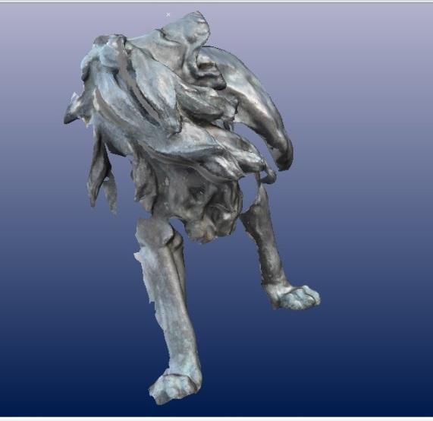
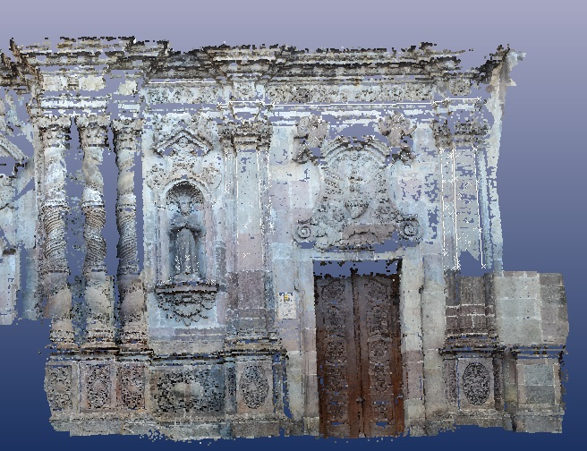
IGLESIAS, MAMPARA, MONUMENTOS

Slide 4
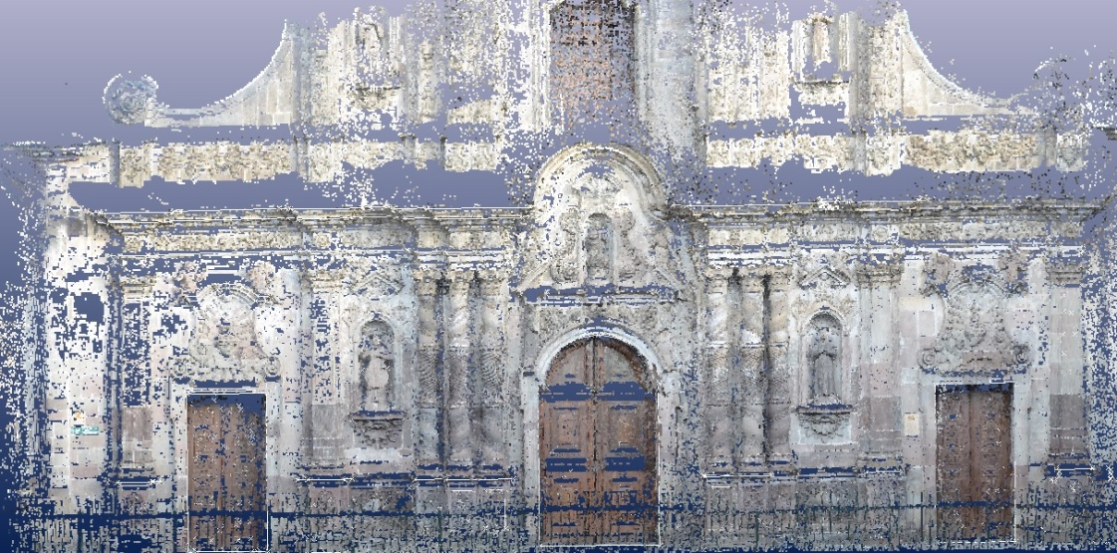
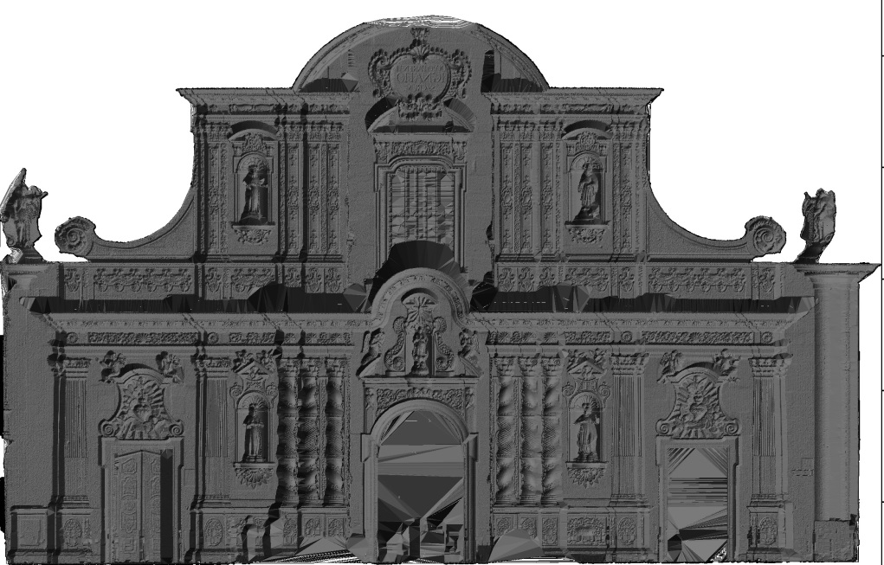
Se busca……

Slide 5
Lo que se busca es realizar el mismo trabajo de un escáner laser de alta definición, pero con un costo mínimo, se puede optar por otras métodos que cumpla con las mismas características, este es el caso del software de restitución llamado Photomodeler Sanner 6, que es un restituidor digital que permite extraer las medidas y los modelos 3D a las imágenes, usando una cámara como artefacto de entrada, Photomodeler permite capturar muchos detalles exactos en un tiempo corto, organiza el proceso de construcción del modelo permitiendo trazar sobre las imágenes en la pantalla para extraer nubes densas de puntos obteniendo lo mismo que un escáner láser 3D, con la diferencia que los puntos marcados son menores.

Slide 6
DEFINICIÓN DEL PROBLEMA
En los años presentes muchos de los proyecto se han enfocando a la restitución de sitos históricos. Con las nuevas tecnologías ha sido posible realizarlos, la adquisición de instrumentación que permitan desarrollar información tridimensional mediante sistemas láser han sido de costos elevados pero de grandes prestaciones, como también permiten ganar tiempo y espacio.

Slide 7
JUSTIFICACIÓN
En vista de la necesidad de obtener información actualizada de los monumentos históricos, del requerimiento y esfuerzo para la preservación y construcción de dichos recursos, el Estado invierte recursos económicos para la conservación del patrimonio, que son considerados como testimonios necesarios de épocas pasadas.

Slide 8
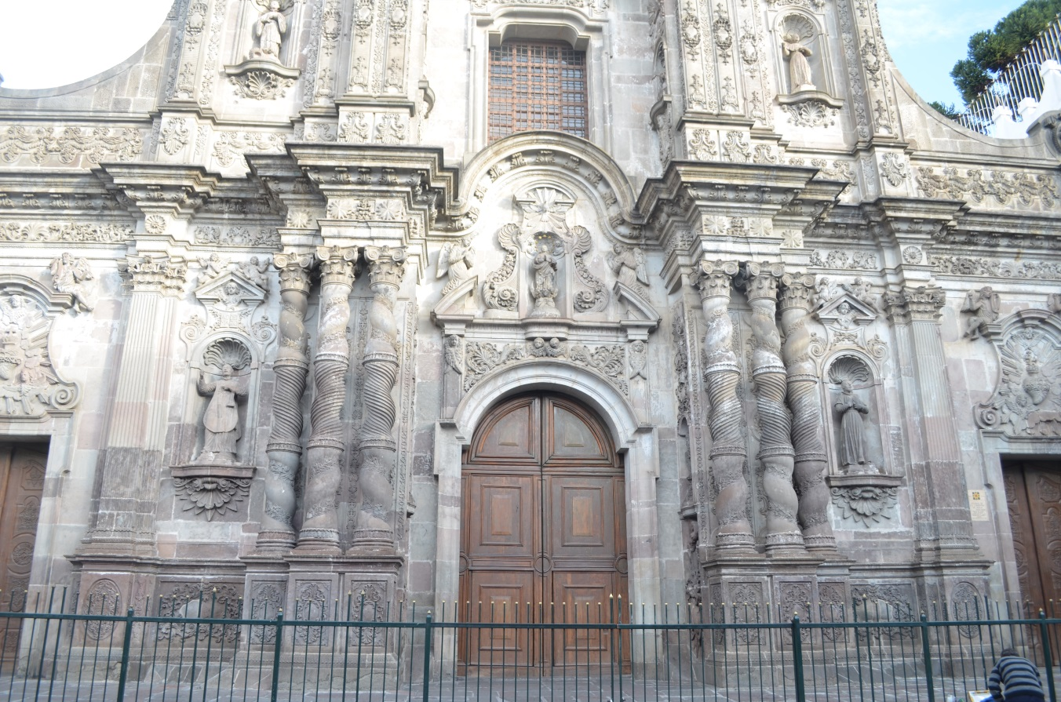
OBJETOS DE ESTUDIO
FACHADA DE LA IGLESIA DE LA COMPAÑÍA

Slide 9
RESEÑA HISTÓRICO
La Compañía, es un complejo católico ubicado en la esquina formada por las calles García Moreno y Sucre, en el Centro Histórico de la ciudad de Quito DM, la portada de su templo mayor, labrada totalmente en piedra volcánica, está considerada como una de las más importantes expresiones de la arquitectura barroca en el continente americano y del mundo. La Compañía, es un complejo católico ubicado en la esquina formada por las calles García Moreno y Sucre, en el Centro Histórico de la ciudad de Quito DM, la portada de su templo mayor, labrada totalmente en piedra volcánica, está considerada como una de las más importantes expresiones de la arquitectura barroca en el continente americano y del mundo.

Slide 10
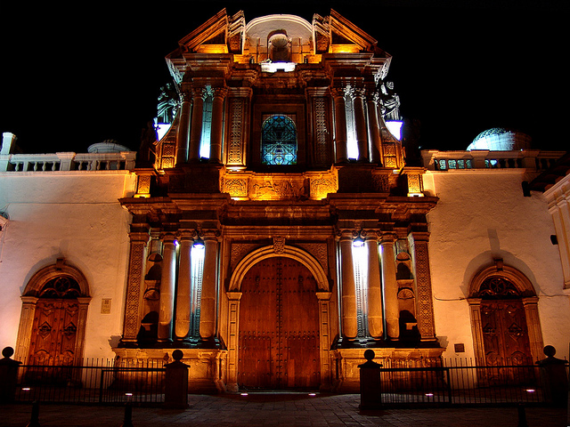
MAMPARA DE LA IGLESIA EL SAGRARIO

Slide 11
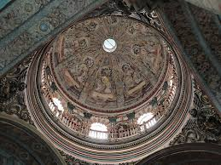
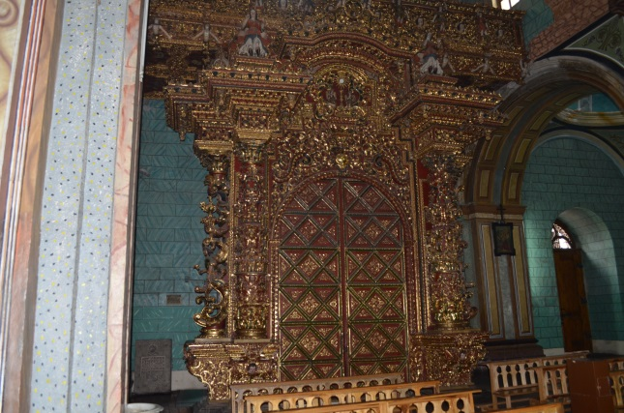
UBICACIÓN
La Mampara del Sagrario, se encuentra ubicada en la calle García Moreno 881 y Espejo se conecta a la Catedral. Existen tres elementos que dan importancia a El Sagrario dentro del arte colonial quiteño: la cúpula, las columnas de su fachada, adornadas con delicados relieves, y la mampara, situada delante de la nave principal.

Slide 12
PARTE INFERIOR DEL MONUMENTO DE LA LIBERTAD
Esta escultura de un león herido representa la vencida corona española, que se aleja para dar paso a la libertad de la nueva nación, las culturas de la antigüedad mediterránea relacionaron a este animal con el poder y la realeza.

Slide 13
OBJETIVO GENERAL
Realizar un análisis comparativo de un sistema de escaneo digital y construcción de objetos 3d de corto alcance, obtenido por fotogrametría digital.

Slide 14
OBJETIVOS ESPECÍFICOS
Investigar la funcionalidad y operabilidad del software PhotoModeler y el Escáner láser.
Utilizar los datos obtenidos con el escáner láser 3D, para el modelamiento en 3D.
Realizar un plan de toma fotogramétrica y de pares estereoscópicos, de la parte inferior del monumento de la Libertad (León ), la fachada de la iglesia “La Compañía de Jesús” y la Mampara de la Iglesia El Sagrario.

Slide 15
Planificar y medir los de puntos de control para los diferentes objetos de estudio.
Realizar la restitución digital de cada par fotogramétrico.
Realizar la restitución digital de los diferentes objetos

Slide 16
Construir los modelo 3d mediante el empleo de PhotoModeler Scanner y el Focus Scanner Laser.
Realizar un análisis comparativo de las precisiones(x,y,z) obtenido en cada modelo.

Slide 17
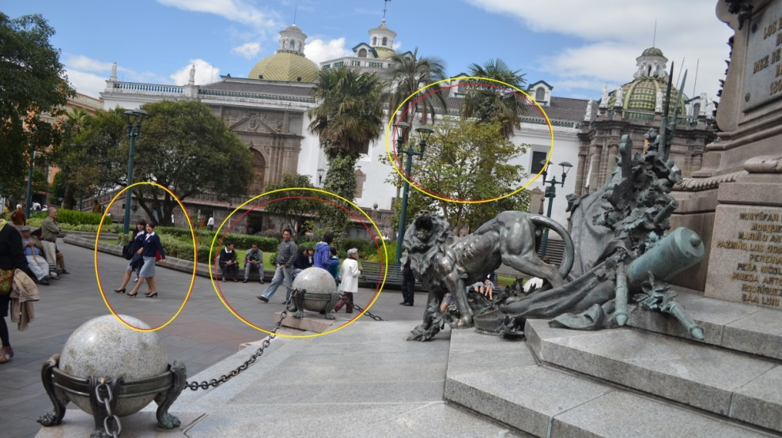
METODOLOGÍA PARA EL ANÁLISIS DE RESULTADOS ENTRE ESCÁNER LASER VS PHOTOMODELER SCANNER
MÉTODO INDUCTIVO
•Observación, facilidad o dificultad en la toma de fotografías de los diferentes objetos.

Slide 18
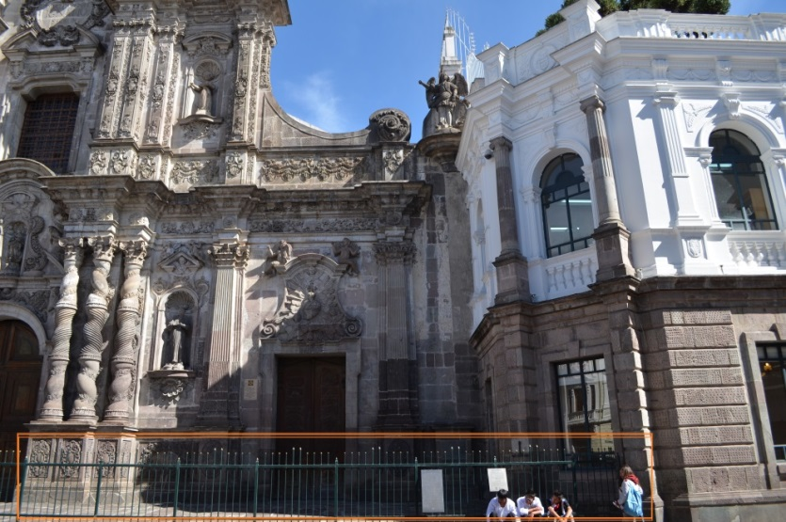
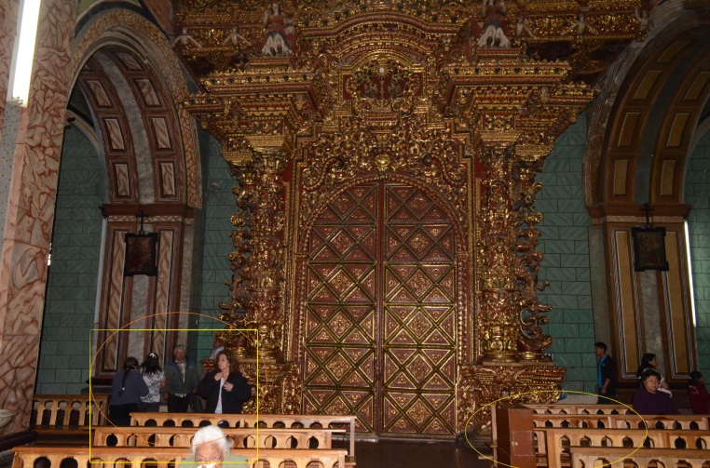
OBSTÁCULOS

Slide 19
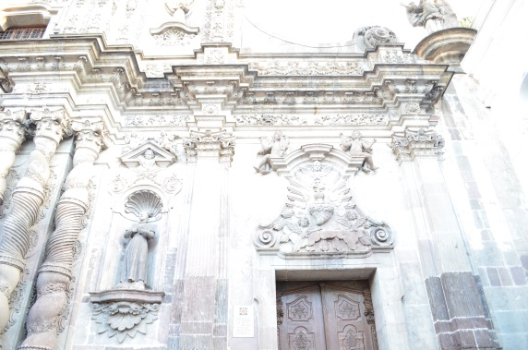
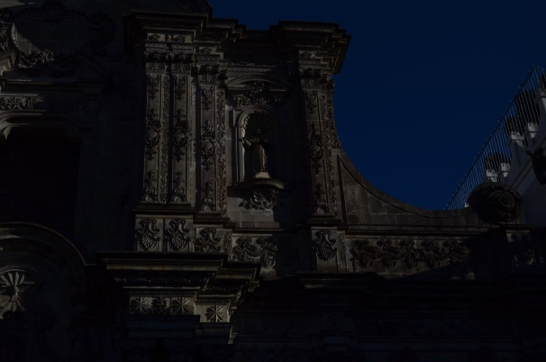
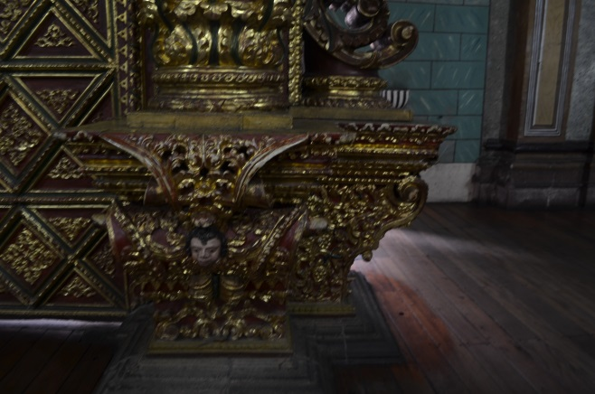
Fotos con demasiada luz
Fotos con poca luz
Fotos movidas, falta de nitidez

Slide 20
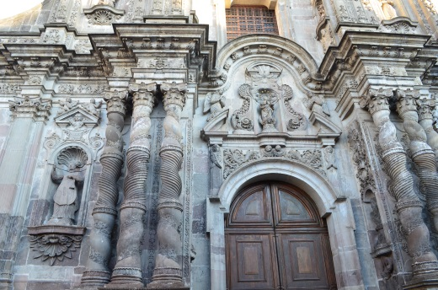
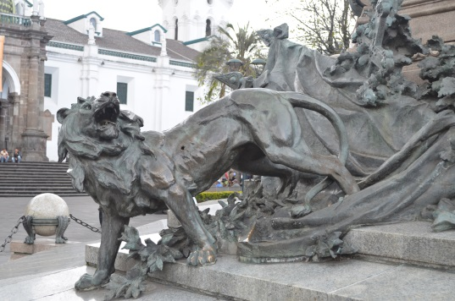
Selección de las fotografías más claras. Complejidad de cada objeto al momento de restituir.
Sin obstáculos
Iso y nitidez apropiado
La fotografía debe abarcar al objeto

Slide 21
La comparación entre los dos sistemas de escaneo digital
Método Comparativo
Aquel método basado en la comparación entre los diversos elementos sometidos a estudio, al objeto de establecer las características de cada uno en relación con los demás, y formular posteriormente las categorías y clasificaciones oportunas.

Slide 22
Fortalezas PhotoModeler Scanner
Bajos costos de operación.
Equipo de campo es fácil de transportar, se mueven alrededor del sitio, y es pequeño (una cámara).
Menos tiempo en el campoTrabajo desde una plataforma de instrumentos inestables.
Escanear objetos en movimiento e inestables o escenas.Escanear con precisión objetos muy pequeños.
Escanear objetos a grandes distancias.
Producción superior con texturas fotográficas modelo 3D

Slide 23
Fortalezas Scanner Laser 3D
Puede escanear superficies sin textura.
No necesita un conocimiento a priori sobre el rango de profundidad aproximadaEscanear en la noche y en lugares oscuros (PhotoModeler Scanner se necesita iluminación adicional.
Precio de adquisición elevado.

Slide 24
DIFERENCIAS ENTRE LOS DOS SISTEMAS DE ESCANEO
PHOTOMODELER SCANNER: | DIFERENCIAS | ESCÁNER LÁSER
3mm | Precisión | 2mm
Alta con una buena plataforma GPU | Calidad de textura | Alta, se logra ver detalles mínimos
En un nivel intermedio | Dificultad para el usuario | En un nivel intermedio
Proporciones elevadas | Trabajo manual | Proporciones mínimas
1 semana – 3 mese | Tiempo empleado para obtener calidad | 1 día – 1 mes
:

Slide 25
Escáner Láser
La aparición del escáner láser en las tareas de obtención de datos, está cambiando la manera con la que se vienen desarrollando las técnicas de topografía para levantamiento terrestre dirigido al campo del urbanismo y el de la arquitectura.

Slide 26
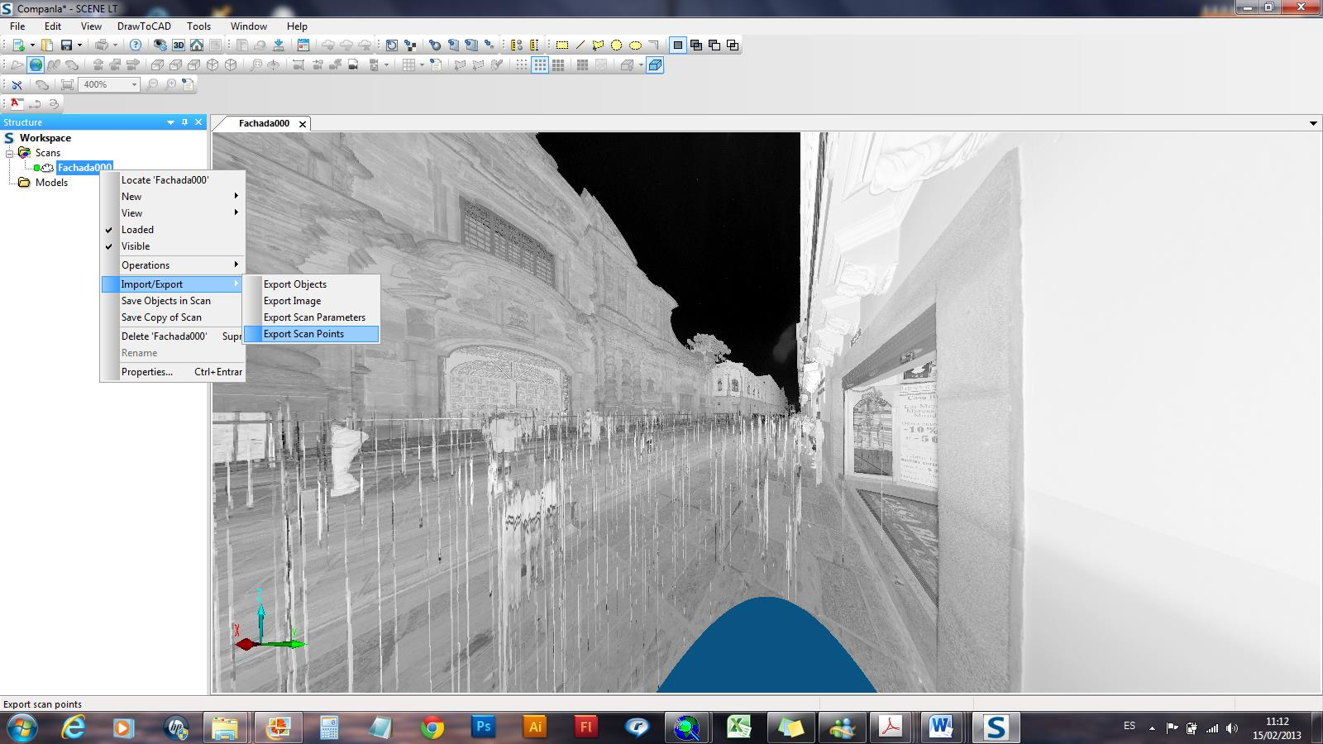
Realizan mediciones tridimensionales de alta precisión de largo y corto alcance. Los escáneres terrestres de largo alcance (uso urbano o arquitectónico), permiten realizar mediciones a 400m de distancia con una fiabilidad métrica de desviaciones máximas entre 1 y 2cm.

Slide 27
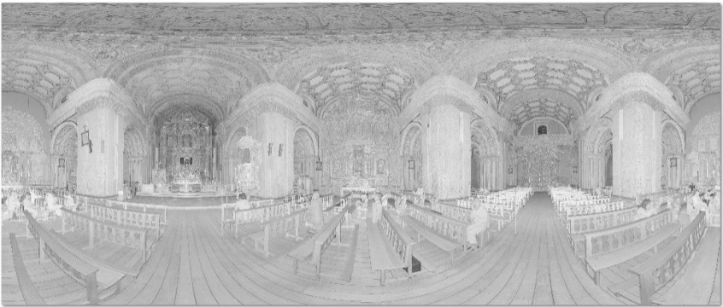
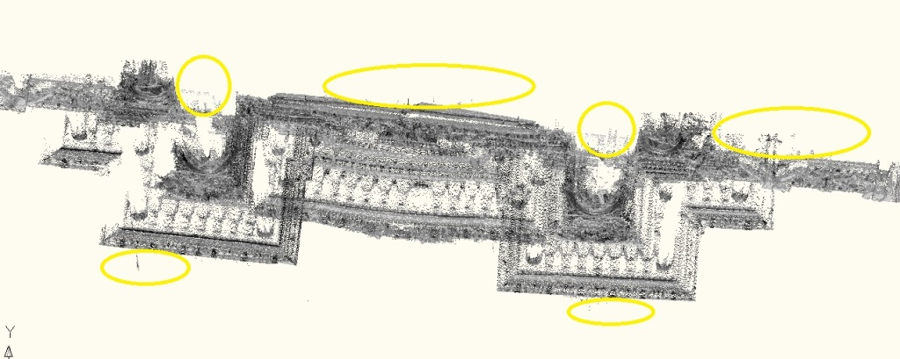
ADQUISICIÓN DE LA NUBE DE PUNTOS
AJUSTE DE LA NUBE DE PUNTOS
DEPURACIÓN DE DATOS

Slide 28
CREACIÓN DE MODELOS 3D
MODELO EN 3D
Desde un punto de vista visual, un modelo en 3D es un representación esquemática visible a través de un conjunto de objetos, elementos y propiedades que, una vez procesados (renderización), se convertirán en una imagen en 3D o una animación 3d.

Slide 29
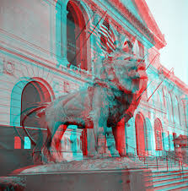
IMAGEN EN 3D
Resultado final del proceso de renderizado de un modelo en 3D, en definitiva, es una imagen en dos dimensiones que simula las tres dimensiones.

Slide 30
Renderización o interpretación es el proceso de generar una imagen (imagen en 3D o una animación en 3D) a partir de un modelo, usando una aplicación de computadora

Slide 31
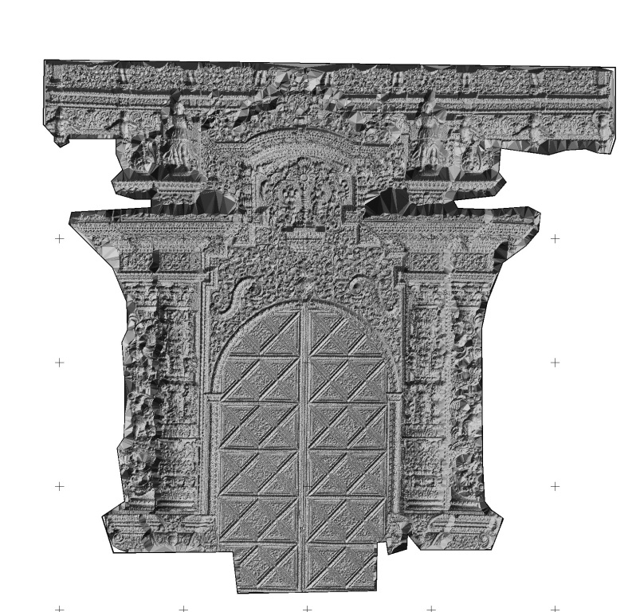
Reconstrucción y Modelado
MAMPARA DEL SAGRARIO
COMPAÑÍA DE JESUS

Slide 32
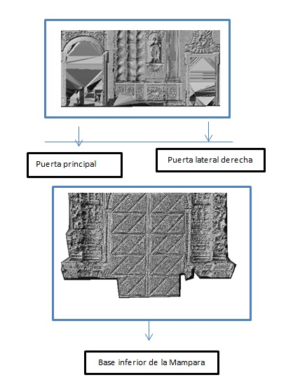
Partes en las cuales el escáner láser no puedo recopilar información, debido a los obstáculos y la reflectancia del equipo

Slide 33
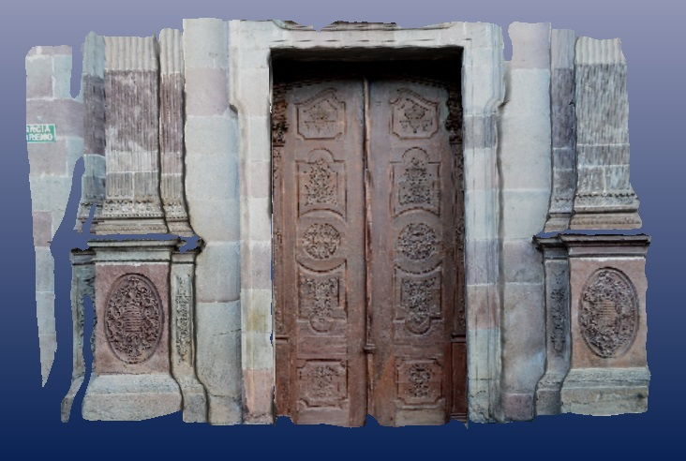
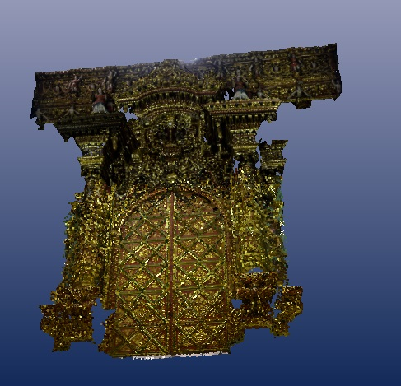
PhotoModeler Scanner
Es un software revolucionario que permite crear modelos 3D a partir de fotografías.

Slide 34
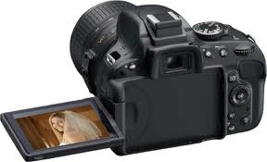
1. Selección de la cámara
1. Selección de la cámara
Dimensiones : 12.8x9.7x7.9cm
Distancia focal: 18mm - 55mm
Resolución: 16mega pixel Iso: 100-6400
Tiempo de obturación: 5“
Diafragma: 1/fFormato foto: RAW

Slide 35
Distancia Focal
Es la distancia medida en milímetros desde el centro óptico del lente hasta el sensor (o película en el caso de fotografía análoga) cuando el lente está enfocado al infinito. Los objetivos de distancia focal larga, acercan el objeto por su ángulo de campo más estrecho

Slide 36
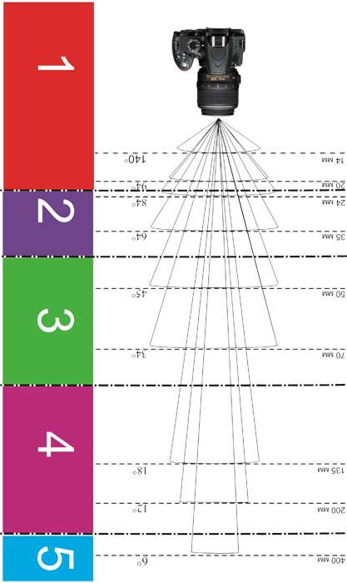
Campo Angular
Es la cantidad de la escena que el lente puede capturar, medida en grados. Mientras menor sea la distancia focal mayor será el campo angular, y mientras mayor sea esta distancia se irá reduciendo. Los objetivos con focales más largas acercan el fondo al primer plano mientras que los cortos lo separan.

Slide 37
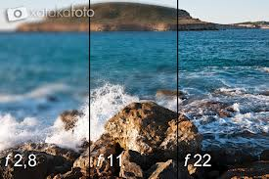
Profundidad De Campo
La profundidad de campo es un término utilizado en fotografía para expresar el rango de distancias reproducidas con una nitidez aceptable en una foto. Explicado en lenguaje sencillo, cuando se mira una fotografía y en ella hay zonas nítidas y otras más borrosas

Slide 38
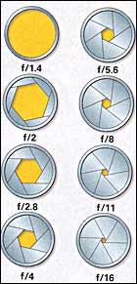
Diafragma
Está compuesto por unas pequeñas laminillas metálicas, imbricadas entre sí en el interior del objetivo. Estas, forman un orificio regular que determina el diámetro del haz luminoso y por tanto la intensidad de luz que tendrá el plano focal.

Slide 39
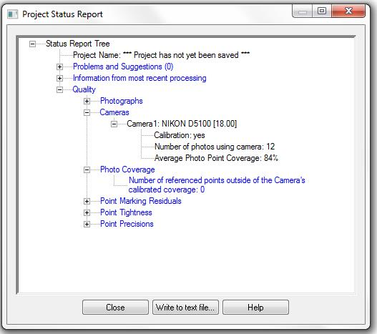
2. Fichero de calibración de la Cámara

Slide 40
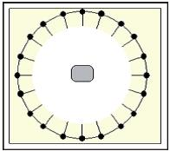
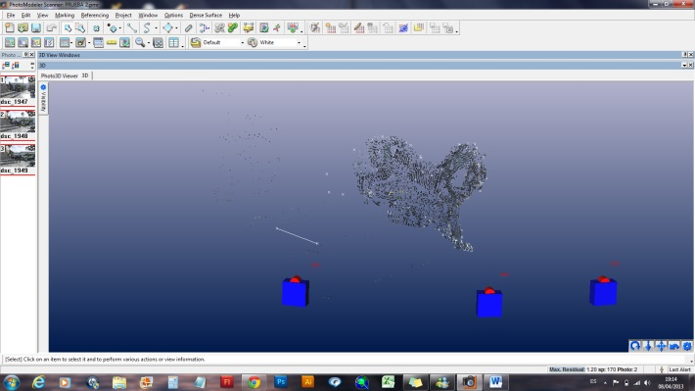
3. Plan de toma fotogramétrica
Métodos de toma de imágenes
Método del anillo

Slide 41
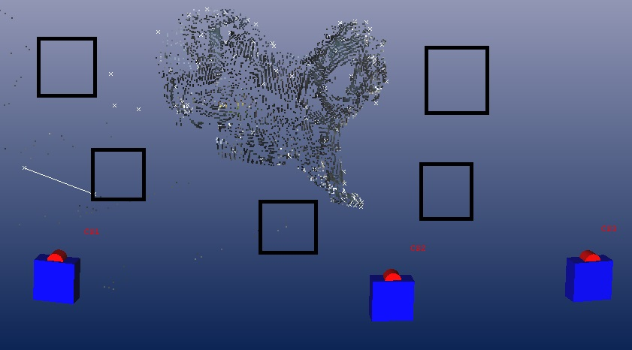
b) Método del doble anillo

Slide 42
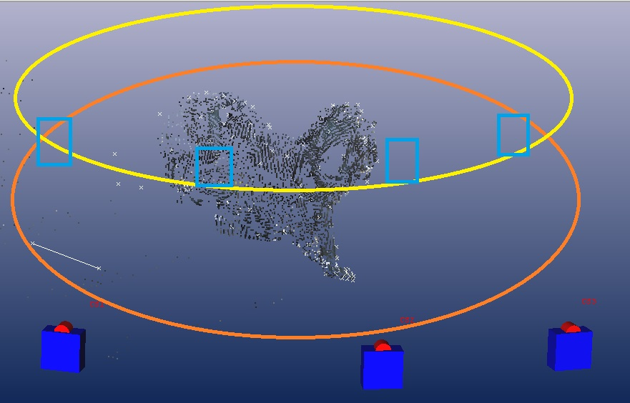
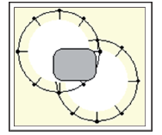
c)Método del doble anillo con altura

Slide 43
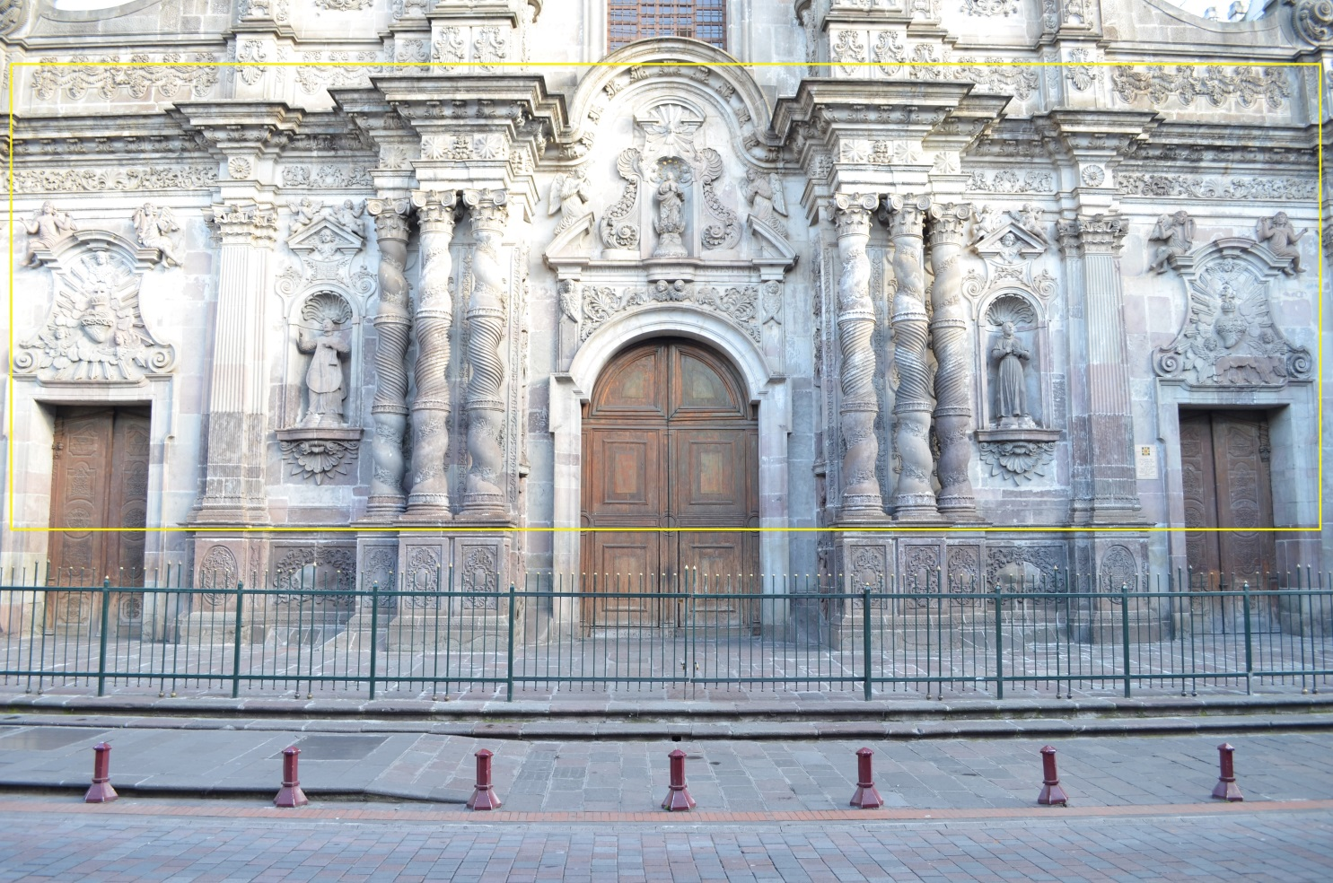
Establecer panorama completo

Slide 44
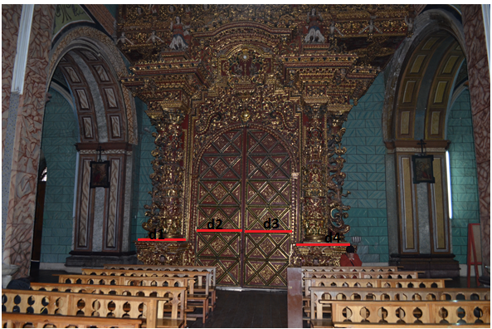
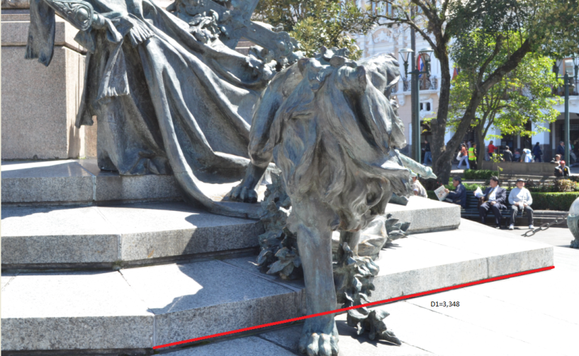
4.Toma de los puntos de control
Distancias tomadas en campo para rescalar

Slide 45
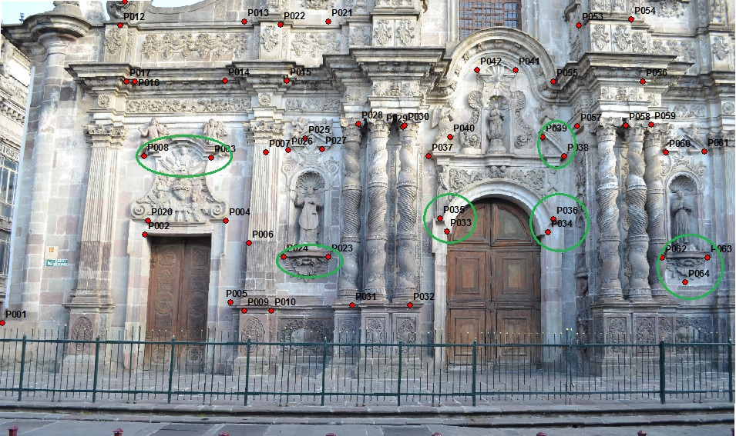
Compañía de Jesús: Puntos de control tomados con estación total

Slide 46
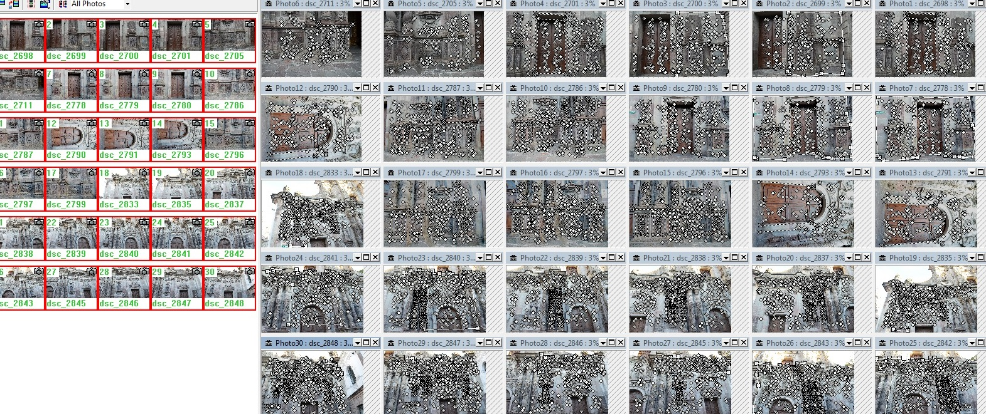
5. Selección de las fotos a restituir
Compañía de Jesús

Slide 47
Mampara de Sagrario

Slide 48
León

Slide 49
Restitución en PhotoModeler Scanner
a. Ingreso del registro de calibración
Compañía de Jesús 18mm
Mampara es de 35mm
León 35 mm

Slide 50
b. Lectura de imágenes
MAMPARA: 17
FOTOS LEON:
3 FOTOS ESPALDA
3 FOTOS FRONTAL
6 FOTOS LATERAL
COMPAÑÍA: 30 FOTOS

Slide 51
c. Trazado de los puntos homólogos
MAMPARA: 9 COMBINACIONES DE FOTOSLEON: 3 COMBINACIONES FOTOS ESPALDA 3 COMBINACIONES FOTOS FRONTAL 3 COMBINACIONES FOTOS LATERAL COMPAÑÍA: 15 COMBINACIONES FOTOS

Slide 52
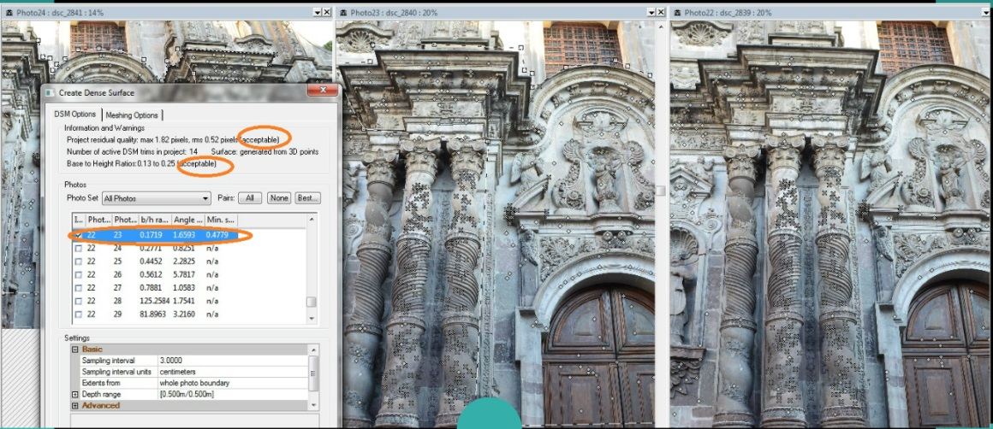
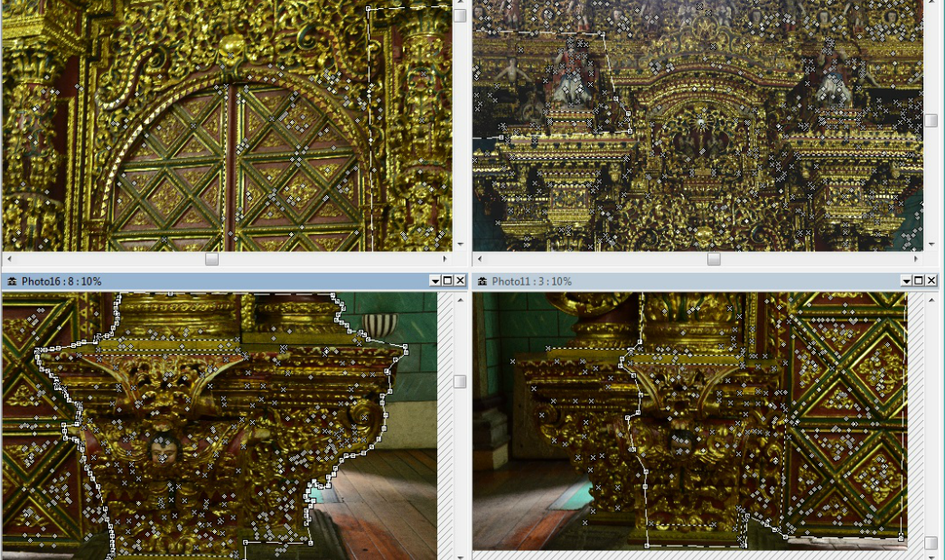
Combinaciones

Slide 53
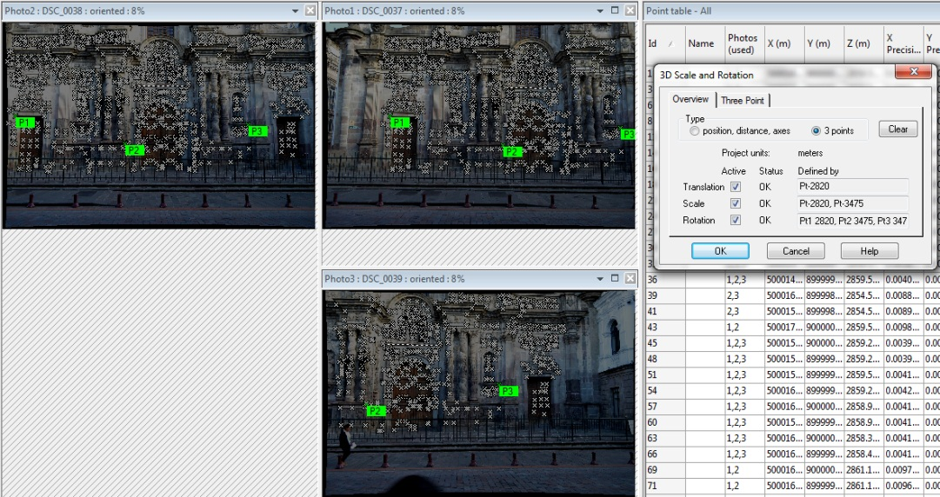
d. Ingreso de puntos georeferenciados

Slide 54
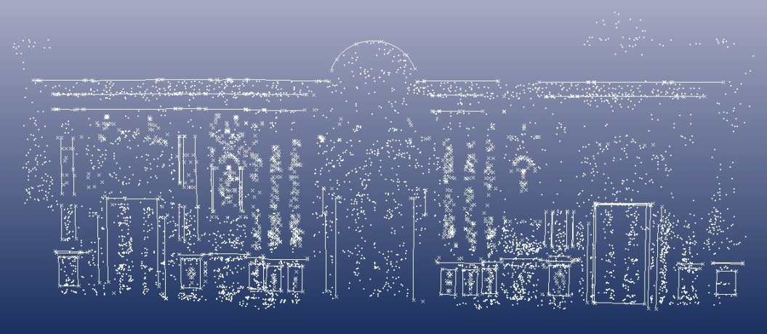
e. Creación de superficie y modelamiento 3d

Slide 55
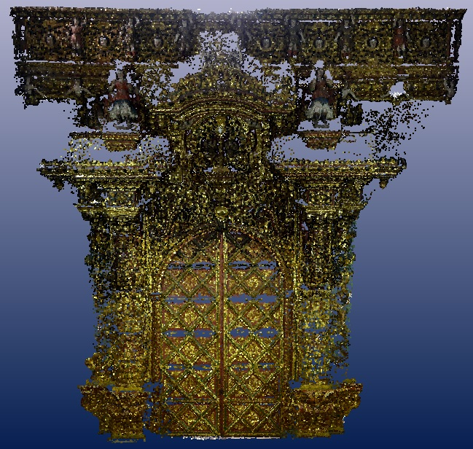

Slide 56
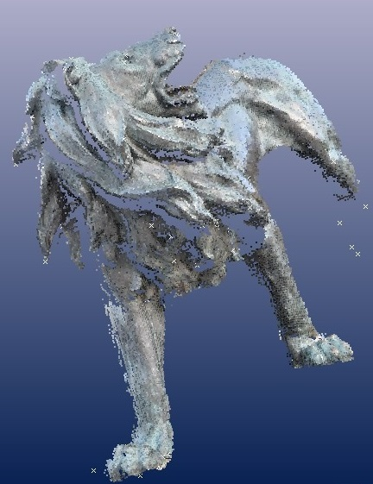
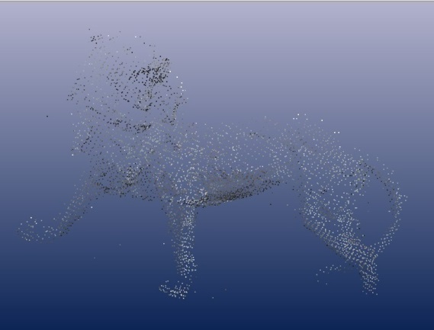
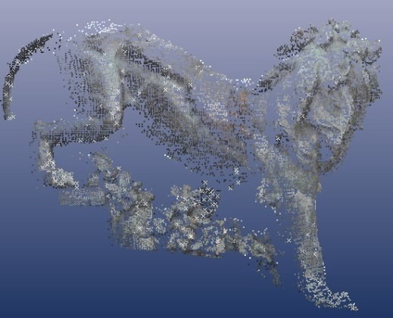
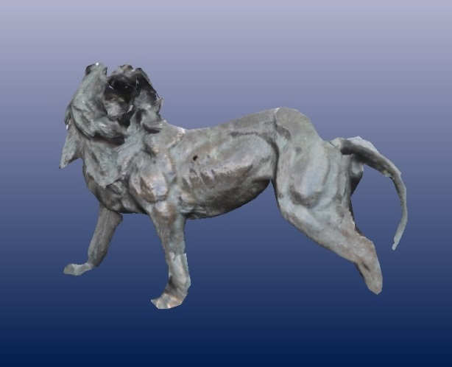
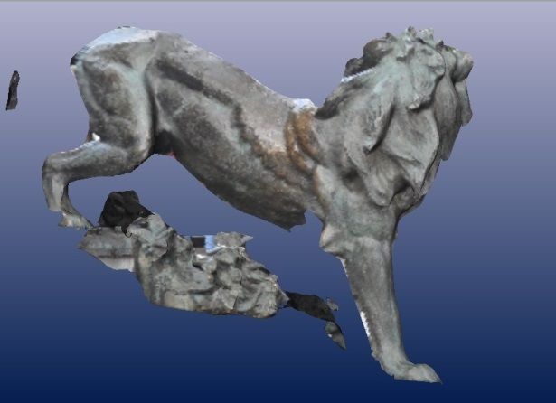

Slide 57
FACHADA DE LA COMPAÑÍA DE JESÚS

Slide 58
PRUEBA DE HIPÓTESIS

Slide 59
DISTANCIAS RECOPILADAS EN CAMPO Y COMPARADAS EN LOS SOFTWARE DE MODELACIÓN
COMPAÑÍA DE JESÚS

Slide 61
Pruebas estadísticas calculadas con MINITAB 15
PHOTOMODELER SCANNER
ESCÁNER LÁSER

Slide 62
MAMPARA DEL SAGRARIO

Slide 63
PRUEBA DE HIPÓTESIS

Slide 64
DISTANCIAS RECOPILADAS EN CAMPO Y COMPARADAS EN LOS SOFTWARE DE MODELACIÓN
LATERAL DERECHA
LATERAL IZQUIERDA
PARTE CENTRAL

Slide 66
Pruebas estadísticas calculadas con MINITAB 15
PHOTOMODELER SCANNER
ESCÁNER LÁSER

Slide 67
PARTE INFERIOR DEL MOMUMENTO A LA LIBERTAD “LEÓN “

Slide 69
DISTANCIAS RECOPILADAS EN CAMPO Y COMPARADAS EN LOS SOFTWARE DE MODELACIÓN
LEÓN

Slide 70
PRUEBA DE HIPÓTESIS

Slide 72
El error lineal que presenta cada objeto restituido esta dentro del rango establecido, correspondiente a la escala determinada a la cual se desea trabajar.

Slide 73
Conclusiones
El promedio del máximo residual de las estructuras restituidas con PhotoModeler fueron: en la Fachada de la Compañía de 0.335 píxel; de la Mampara de la Iglesia del Sagrario de 0.675 píxel; y del León de 0.401 píxel, lo que demuestra que el pinchado de puntos está dentro de los parámetros sugeridos por el software, menor a 1 píxel.

Slide 74
Los ajustes de los modelos generados con el PhotoModelr Scanner están dentro del error permisible del software expresado en la matriz de residuales bajo los 3cm. Empleando puntos de control en el Modelo de la Compañía de Jesús se logró tener un mejor cierre para la geometría y georeferenciación de la misma.

Slide 75
Para la presentación del modelo correspondiente al León el plano a escala 1:10, se utilizó el restituidor PhotoModeler y se exporto la textura a una plataforma GIS con soporte en 3D que es el ArcScene para su respectiva visualización.
Los modelos generados con el Photomodeler Scanner se forja con la nube de puntos que produce el programa al momento de mandar a texturar las respectivas perspectivas de cada modelo.

Slide 76
La nitidez con la que son tomadas las fotos es un factor a considerar porque de ello depende la triangulación que genera el PhotoModeler ya que dentro de este software existe un parámetro que controla la nitidez y el detalle de la malla resultante, una menor nitidez arroja como resultado una superficie aislada que captura detalles más grandes, pero descuida los detalles finos. Este ajuste genera un pequeño número de triángulos y se realiza de manera rápida. La nitidez alta resulta una superficie fuerte que captura detalles tanto gruesos como finos.

Slide 77
La nube de puntos generados por el Escáner Laser deben ser depurados correctamente quitando aquellos puntos que se encuentran fuera del área del objeto establecido, la triangulación resultante cumple el criterio de triángulo de Delaunay, que afirma que la circunferencia circunscrita de cada triángulo de la red no debe contener ningún vértice de otro triángulo. Si se cumple el criterio de Delaunay en todo el TIN, se maximizará el ángulo interior mínimo de todos los triángulos. El resultado es que los triángulos finos y largos se evitan en lo posible. Las aristas de los TIN forman facetas triangulares contiguas y no superpuestas que se pueden utilizar para capturar la posición de entidades lineales que juegan un papel importante en una superficie, como cadenas montañosas o arroyos dentro de los puntos generados y depurados.

Slide 78
Recomendaciones
La forma de conseguir restituciones adecuadas es que el arco entre las posiciones extremas de la cámara sea de 90° o algo más. Si a este arco se baja, por ejemplo a 60° o 70°, en la nube de puntos se produce más errores los cuales se torna un poco complicado eliminarlos, y el proceso de nube de puntos es más lento, esto hace que se produzca cierto ruido, que aparece como una superficie abultadas, en lo que deberían ser superficies aproximadamente planas.

Slide 79
Las fotografías deben ser consecutivas es decir que los puntos que se dese restituir deben estar en por lo menos dos fotografías, esto se debe a que las coordenadas x,y,z se calculan a partir de la intersección de los rayos de luz de dichos puntos hasta la película, de hecho para tener una mayor precisión es recomendable restituir los puntos en tres o más fotografías

Slide 80
Es recomendable en el PhotoModeler al momento de pinchar los puntos que el residual RMS sea menor a 1 pixel, para que se pueda generar la nube de puntos, en áreas donde no se genera los puntos es necesario colocar más puntos homólogos para que se dé la triangulación adecuada.

Slide 81
Es recomendable utilizar una computadora que tenga la unidad de procesamiento gráfico o GPU que es un coprocesador dedicado al procesamiento de gráficos e implementa ciertas operaciones gráficas llamadas primitivas optimizadas para el procesamiento gráfico 3D. Para evitar la pérdida de información al momento de darles texturas reales a los modelos.

Slide 82
La falta de memoria gráfica y de un buen procesador no permite cargar el mayor número de fotografías que se necesitan para la restitución de los modelos en especial si estos modelos cuentan con detalles muy definidos y que necesitan cubrirlos por lo menos con 30 pares de fotos. Como es el caso de la Compañía de Jesús.

Slide 83
Existen obstáculos al momento de la toma de fotografías en especial si se trata de fachadas o monumentos donde son prohibidas las fotos tal es el Caso de la Mampara del Sagrario, que por ser una Iglesia muy visitada resulta difícil realizar la toma adecuada para tratar de cubrir toda la fachada.

Slide 84
GRACIAS

